Slide 1
SAST - Static Application Security Testing
(Statik Uygulama Güvenliği)

Slide 2
SAST nedir? Amacı nedir? Diğer güvenlik testlerinden farkları nelerdir? Tarihçesi ve evrimi.
SAST Araçları ve Teknolojileri
SAST'in Yazılım Geliştirme Yaşam Döngüsünde (SDLC) Yeri
Başlıklar
SAST'in Avantajları ve Dezavantajları
SAST Raporlama ve Sonuçları Yönetme
SAST En İyi Uygulamaları, Stratejiler ve Gelecek Trendleri

Slide 3
SAST
NEDİR?
İçerik: SAST nedir? Amacı nedir? Diğer güvenlik testlerinden farkları nelerdir? Tarihçesi ve evrimi.

Slide 4
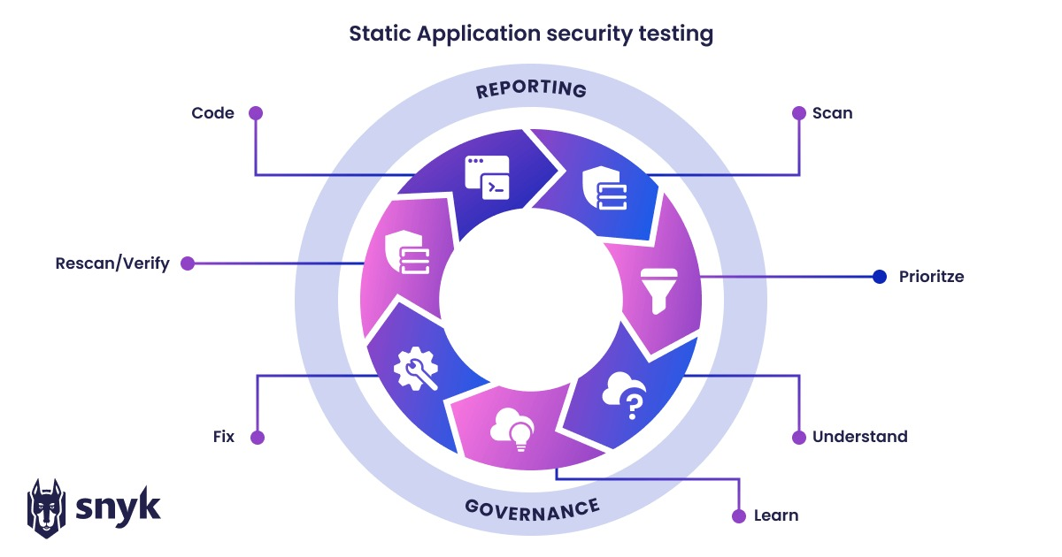
SAST Nedir?
Kavramsal Tanım: Statik Kod Analizi ve Güvenlik Testleri (SAST), yazılımın kaynak kodunu analiz ederek potansiyel güvenlik açıklarını tespit etmeye odaklanan bir güvenlik testi yöntemidir. Kodun derleme zamanında incelenmesi, kodun çalışma zamanındaki davranışı değil, kodun kendisindeki hataları belirlemeyi amaçlar.

Slide 5
1 SAST'ın Önemi :
Günümüzde yazılım güvenliği giderek daha kritik hale gelmektedir. SAST, yazılım geliştirme sürecinin erken aşamalarında güvenlik açıklarını tespit ederek, kötü niyetli saldırılara karşı önlem alınmasına yardımcı olur. Bu da hem kullanıcıların verilerinin korunmasını sağlar hem de şirketler için itibar ve finansal zararların önüne geçer.

Slide 6
SAST'ın Amacı
Yazılım Güvenliği ve SAST İlişkisi: Yazılım güvenliği, modern bilgi teknolojisinin temel taşlarından biridir. SAST, yazılım geliştirme sürecinin erken aşamalarında güvenlik açıklarını tespit ederek, yazılımın güvenilirliğini artırmayı hedefler. Böylece, kötü niyetli saldırıları önlemek ve kullanıcıların güvenliğini sağlamak mümkün olur.

Slide 7
Diğer Güvenlik Testlerinden Farkları
Dinamik Testler ile Karşılaştırma(DAST): SAST, kodun statik yapısını analiz ederken dinamik testler, kodun çalışma zamanı davranışını inceler. SAST, kodun doğası gereği hata yapma potansiyelini değerlendirirken, dinamik testler, kodun gerçek dünya koşullarında nasıl davranacağını test eder.
Manuel Kod İncelemesi ile Karşılaştırma: Manuel kod incelemesi, insan denetimi gerektiren ve zaman alıcı bir süreçtir. SAST ise bu süreci otomatikleştirerek daha hızlı ve daha kapsamlı bir analiz sağlar.

Slide 8
SAST'ın Tarihçesi ve Evrimi
Başlangıç Noktası ve İlk Uygulamalar: SAST'ın kökenleri, bilgisayar güvenliği alanındaki ihtiyaçlar doğrultusunda şekillenmiştir. İlk uygulamalar genellikle manuel kod incelemesi şeklindeydi.
Gelişim Süreci ve Teknolojik İlerlemeler: SAST'ın gelişimi, yazılım geliştirme süreçlerinin karmaşıklığının artmasıyla paralel olarak hızlandı. Yapay zeka ve makine öğrenimi gibi teknolojik ilerlemeler, SAST araçlarının etkinliğini artırdı ve daha akıllı analizlerin yapılmasını sağladı.
Bugünkü Durumu ve Gelecek Beklentileri: Bugün, SAST endüstrisi hızla büyümekte ve yeni teknolojik gelişmelerle desteklenmektedir. Gelecekte, daha da gelişmiş analiz teknikleri ve entegrasyon seçenekleri beklenmektedir. Bu da, yazılım güvenliği alanında daha etkili ve kapsamlı çözümlerin geliştirilmesine olanak tanır.

Slide 9
SAST
ARAÇLARI
&TEKNOLOJILERI
Popüler SAST araçları (ör. SonarQube, Checkmarx, Fortify). Bu araçların özellikleri, nasıl çalıştıkları ve entegrasyon yöntemleri.

Slide 10
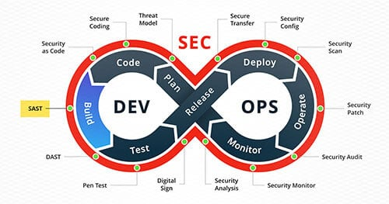
SAST Araçları ve Teknolojileri
SAST (Static Application Security Testing) araçları, yazılım geliştirme sürecinde kaynak kodu statik olarak analiz ederek güvenlik açıklarını tespit eden teknolojilerdir. Bu araçlar, kod derlenmeden veya çalıştırılmadan önce potansiyel güvenlik zafiyetlerini belirlemeye yardımcı olur

Slide 11

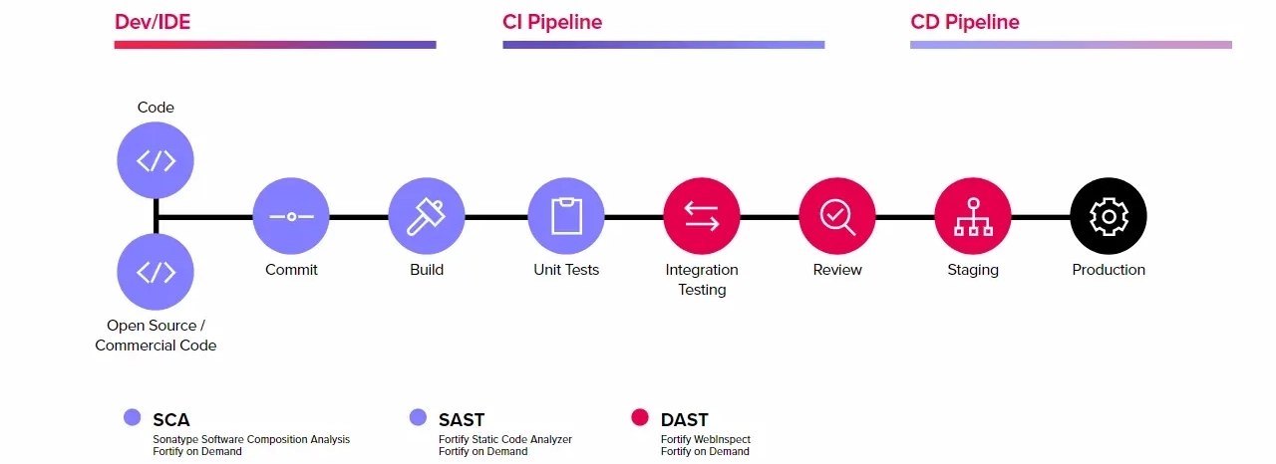

Slide 12
SAST Araçları ve Teknolojileri
Özellik/Aracı | Fortify | Checkmarx | SonarQube
Geliştirici | Micro Focus | Checkmarx Technologies | SonarSource
Açık Kaynak | Hayır | Hayır | Evet
Güvenlik Odaklılık | Evet | Evet | Hayır (ana odak kod kalitesi)
Dil Desteği | Geniş (25+ diller) | Geniş (30+ diller) | Geniş (27+ diller)
Entegrasyon | CI/CD araçları ve IDE'ler | CI/CD araçları ve IDE'ler | CI/CD araçları ve IDE'ler
Raporlama | Detaylı güvenlik raporları | Detaylı güvenlik raporları | Kod kalitesi ve güvenlik raporları
Kullanım Kolaylığı | Orta | Yüksek | Yüksek
Kod Kalitesi Analizi | Evet | Evet | Evet
Dinamik Kod Analizi | Hayır | Hayır | Evet
Bulut Tabanlı Seçenek | Evet | Evet | Evet
Destek ve Topluluk | Profesyonel destek | Profesyonel destek | Geniş açık kaynak topluluğu ve profesyonel destek
Lisanslama | Ticari | Ticari | Açık kaynak ve ticari sürümler
Fortify: Büyük kurumsal projeler için kapsamlı güvenlik testi sunar. Detaylı güvenlik raporları ve geniş dil desteği sağlar.
Checkmarx: Güvenlik odaklıdır ve geniş dil desteği ile detaylı raporlama özellikleri sunar. Kullanımı kolaydır.
SonarQube: Açık kaynaklıdır ve kod kalitesi üzerine odaklanır. Güvenlik analizi de yapar, geniş dil desteği ve topluluk desteği sunar.
Bu tablo, her aracın temel özelliklerini ve farklarını ortaya koyarak proje gereksinimlerinize en uygun olanı seçmenize yardımcı olabilir.

Slide 13
SAST Araçları ve Teknolojileri
Fortify
Checkmarx
SonarQube
Tarama Türleri | Statik Uygulama Güvenlik Testi (SAST) - Dinamik Uygulama Güvenlik Testi (DAST) - SCA (Yazılım Bileşeni Analizi) | SAST - DAST - IAST (Etkileşimli Uygulama Güvenlik Testi) | SAST - DAST - SCA
Entegrasyon | CI/CD entegre edilebilir Çeşitli entegrasyon seçenekleri | CI/CD entegre edilebilir Geniş entegrasyon yelpazesi | CI/CD entegre edilebilir Jenkins, Azure DevOps gibi araçlarla uyumlu
Kullanıcı Yorumları | Genellikle olumlu Kapsamlı platform Güvenlik bulgularını detaylı bir şekilde sunar | Genellikle olumlu CICD borularında etkili Yüksek öncelikli güvenlik sorunlarını tespit eder | Genellikle olumlu Geniş topluluk desteği Kullanıcı dostu arayüz
Fiyatlandırma | Ücretli - Lisans tabanlı | Ücretli - Lisans tabanlı | Açık kaynak - Ücretsiz
Kapsamlılık | Geniş kapsamlı Çeşitli test türleri | Geniş kapsamlı - SAST, DAST, IAST | Geniş kapsamlı - SAST, DAST, SCA
Destek | Müşteri desteği sunar Eğitim ve belgelendirme | Müşteri desteği sunar Eğitim ve belgelendirme | Topluluk destekli - Forumlar ve belgeler

Slide 14
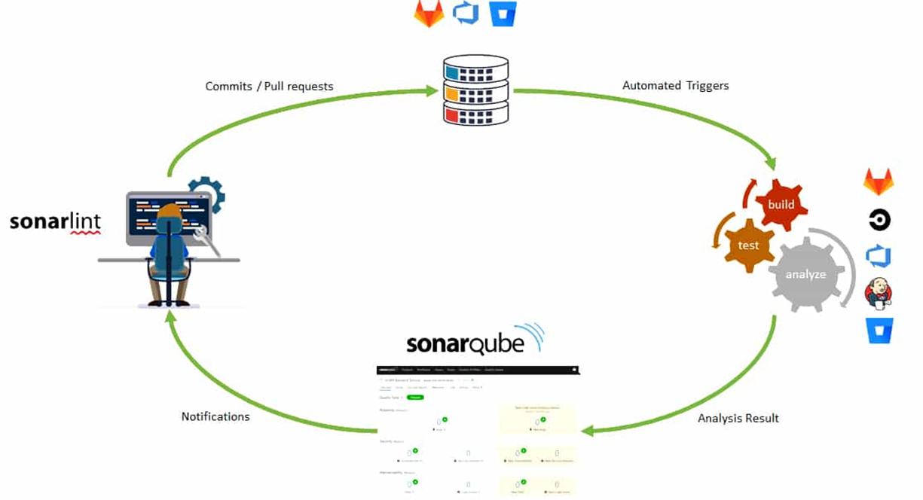
SonarQube
Analizi otomatikleştirmek için sürekli entegrasyon araçlarıyla bütünleşir ve izleme ve iyileştirme için ayrıntılı bir kontrol paneli sağlar.
Kod kokularının, hataların ve güvenlik açıklarının tespitine önem veren, kod kalitesini yöneten açık bir platformdur

Slide 15
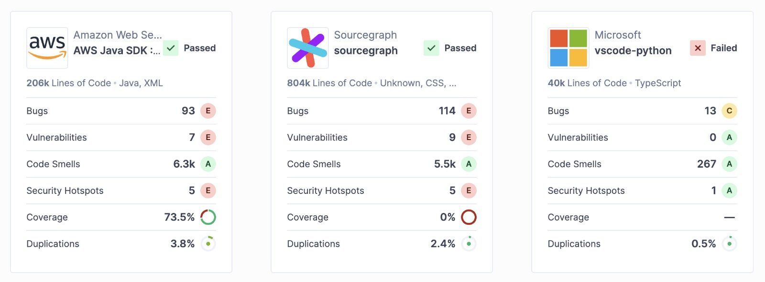
SonarQube

Slide 16
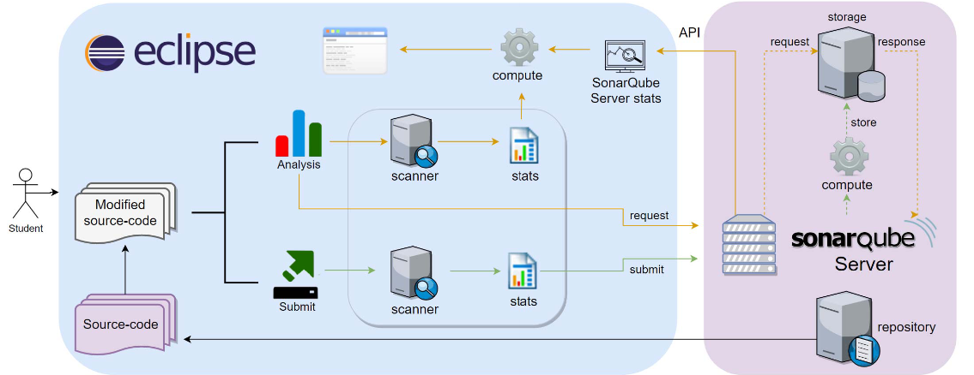
SonarQube Architecture
http://dx.doi.org/10.1109/FIE.2017.8190658

Slide 17
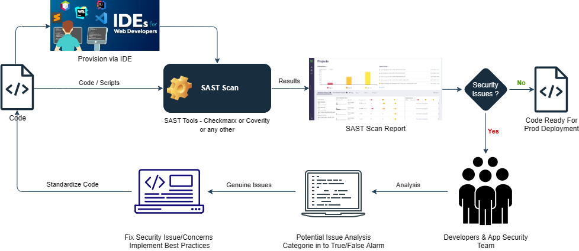
Checkmarx
Kaynak kodunu derlenmeden önce tarar ve belirlenen riskleri yönetmek ve azaltmak için sezgisel bir platform sunar

Slide 18
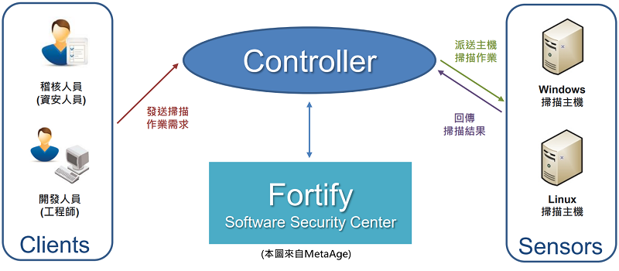
Fortify
Hem önceden derlenmiş hem de derlenmiş kod için uygundur ve çok çeşitli dilleri ve geliştirme ortamlarını destekler

Slide 19
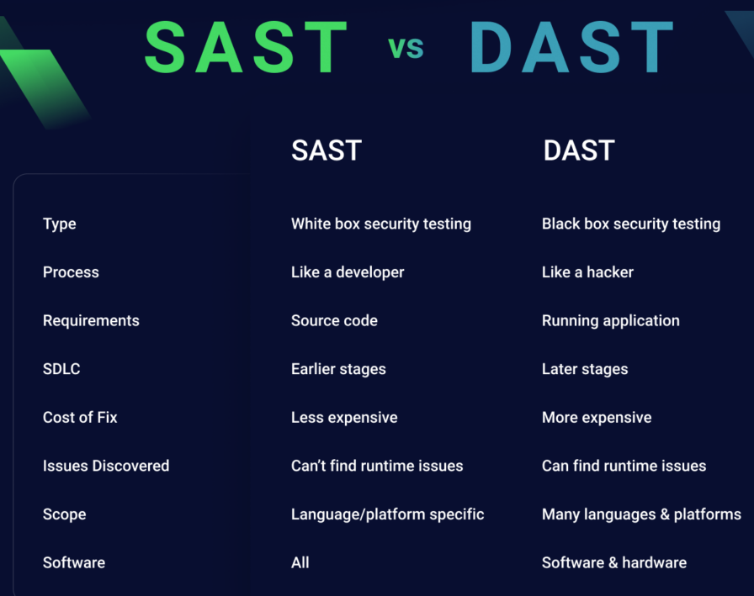
SAST ve DAST Farkları

Slide 20
SAST &
SDLC
İçerik: SAST'in yazılım geliştirme sürecindeki rolü. SDLC aşamaları ve her bir aşamada SAST'in uygulanışı.

Slide 21
SAST'in Yazılım Geliştirme Yaşam Döngüsünde (SDLC) Yeri
SDLC Aşamaları ve
SAST Uygulaması:
SAST (Statik Uygulama Güvenlik Testi), yazılım geliştirme yaşam döngüsü (SDLC) içinde önemli bir role sahiptir.
Planlama
Tasarım
Geliştirme
SAST, kaynak kodun taranarak uygulamalardaki güvenlik açıklarının tespit edilmesi için kullanılan bir güvenlik aracıdır ve beyaz kutu testi olarak da bilinir.
Test
Dağıtım
Bakım ve Güncellemeler

Slide 22

Planlama ve Gereksinim Analizi:
Planlama aşaması, projenin temellerinin atıldığı ve güvenlik gereksinimlerinin tanımlandığı kritik bir dönemdir. SAST, bu erken aşamada, güvenlik gereksinimlerinin doğru bir şekilde tanımlanmasına yardımcı olur.

Slide 23

Planlama ve Gereksinim Analizi:
Örneğin, geliştiriciler ve güvenlik uzmanları, SAST araçlarını kullanarak, uygulamanın tasarımında dikkate alınması gereken potansiyel güvenlik zafiyetlerini ve riskleri belirleyebilir.

Slide 24
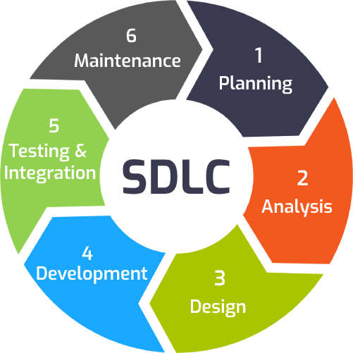
2.Tasarım:
Tasarım sürecinde, SAST araçları, uygulamanın mimarisinin güvenlik açısından sağlam olup olmadığını değerlendirmek için kullanılır. Bu aşamada, güvenlik açıklarını önlemek için alınacak önlemler ve güvenlik kontrolleri belirlenir.
SAST, tasarım kararlarının güvenlik üzerindeki etkilerini analiz ederek, daha güvenli yazılım tasarımları oluşturulmasına katkıda bulunur.

Slide 25
2.GELİŞTİRME:
Geliştirme aşamasında, SAST, kodun yazıldığı andan itibaren devreye girer. Geliştiriciler, yazdıkları kod üzerinde SAST taramaları yaparak, güvenlik açıklarını erken bir noktada tespit edebilir ve düzeltebilir.
Bu, “Shift Left” yaklaşımının bir parçasıdır ve güvenlik kontrollerinin geliştirme sürecinin daha erken aşamalarına taşınmasını ifade eder. Bu sayede, güvenlik sorunları daha büyük ve maliyetli hale gelmeden önce ele alınabilir.

Slide 26
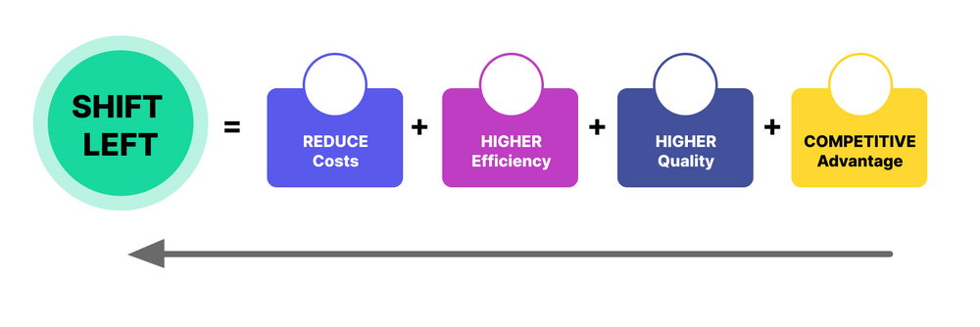
Shift Left yaklaşımı nedir?
"Shift Left" yaklaşımı, yazılım geliştirme sürecinde kalite ve güvenlik testlerini erken aşamalara taşıma stratejisidir. Bu yaklaşım, yazılım yaşam döngüsünün erken safhalarında potansiyel hataların, güvenlik açıklarının ve diğer sorunların tespit edilip düzeltilmesini sağlar. Böylece, hataların daha büyük ve maliyetli hale gelmeden çözülmesi mümkün olur, genel yazılım kalitesi ve güvenliği artırılır​

Slide 27
2.Test ::
Test aşamasında, SAST, uygulamanın test ortamına yerleştirilmesinden önce kaynak kod üzerinde kapsamlı bir güvenlik taraması yapar. Bu taramalar, daha önce gözden kaçmış olabilecek güvenlik açıklarını ortaya çıkarır.
Test sürecinde bulunan güvenlik açıklarının düzeltilmesi, uygulamanın canlı ortama güvenli bir şekilde sürülmesini sağlar.

Slide 28
2.DAĞITIM:
Dağıtım aşamasında, SAST, son kez güvenlik taraması yaparak, uygulamanın canlı ortama sürülmeden önce herhangi bir güvenlik açığı olmadığından emin olur. Bu, uygulamanın güvenli bir şekilde yayınlanmasını ve kullanıcıların güvenliğini sağlar.

Slide 29
2.BAKIM VE GÜNCELLEMELER:
Bakım ve güncelleme aşamasında, SAST, düzenli aralıklarla güvenlik taramaları yaparak, uygulamanın güncel güvenlik standartlarına uygun kalmasını sağlar. Yeni tehditler ve güvenlik açıkları ortaya çıktıkça, SAST bu açıkların tespit edilmesine ve düzeltilmesine yardımcı olur.

Slide 30
Shift-Everywhere yaklaşımı:
Benzer şekilde, SAST, kod yazma ve derlemeye odaklanarak, geliştirmenin ilk aşamalarında yoğun bir şekilde kullanılmaktadır. Bu aşamalarda SAST, olası güvenlik açıklarını belirleyerek geliştiricilere müdahale için anında içgörüler sunar.
"Her yere kaydırma" bakış açısını benimseyen SAST, geliştirmenin ötesine geçerek test, entegrasyon ve operasyonel aşamalara aktif olarak katılır. Amacı, uygulamanın tüm ömrü boyunca güvenlik açıklarının sürekli izlenmesini ve çözülmesini sağlamaktır.

Slide 31
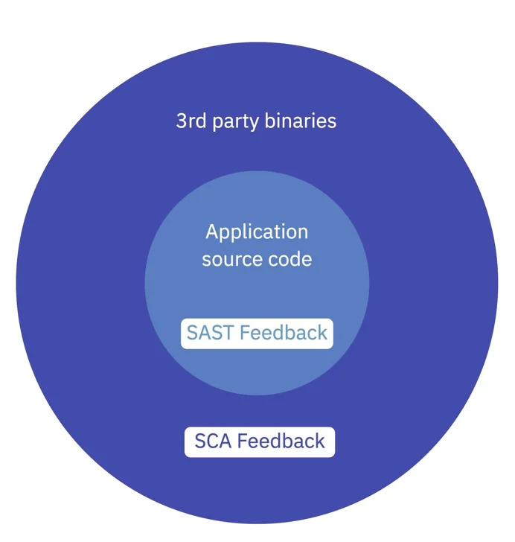
2.SCA YAZILIM BİLEŞEN ANALİZİ NEDİR?:
Yazılım bileşen analizi, bir yazılım uygulamasının içerdiği tüm bileşenlerin, özellikle açık kaynaklı olanların, güvenlik açıkları, lisans uyumluluğu ve kalite sorunları açısından incelenmesi sürecidir. Bu analiz, yazılımın daha güvenli, uyumlu ve sürdürülebilir olmasını sağlamaya yardımcı olur. Ayrıca, kullanılan bileşenlerin güncel olup olmadığını ve bilinen güvenlik açıklarına sahip olup olmadığını belirleyerek, yazılımın genel güvenlik duruşunu iyileştirmeye odaklanır.

Slide 32

SAST ve SCA’yı SDLC de birlikte kullanmanın önemi:
Kapsamlı Güvenlik Analizi:
SCA, üçüncü taraf bileşenlerdeki güvenlik açıklarını tanımlar.
SAST, kod analizi yoluyla kaynak koddaki güvenlik açıklarını ortaya çıkarır.
Birlikte kullanıldıklarında, hem dış bağımlılıkların hem de orijinal kodun güvenlik yönlerinin kapsamlı bir analizini sağlarlar.

Slide 33
SAST ve SCA’yı SDLC de birlikte kullanmanın önemi:
Gelişmiş Tehdit Algılama:
SCA, bilinen üçüncü taraf bileşenlerdeki güvenlik tehditlerini tanımlar.
SAST, kaynak kodu düzeyinde bilinmeyen güvenlik açıklarını tespit eder.
Birlikte kullanıldıklarında, hem bilinen hem de bilinmeyen güvenlik tehditlerine karşı daha geniş bir kapsam sağlarlar.

Slide 34
SAST ve SCA’yı SDLC de birlikte kullanmanın önemi:
İyileştirme ve Uygulama Hızı:
SCA, güvenlik açıkları tespit edilen kütüphanelerin hızlı bir şekilde güncellenmesini kolaylaştırır.
Kaynak kodu düzeyinde hataları tespit eden SAST, geliştiricilere erken uyarılar sağlar.
Bu iki yöntem birlikte kullanıldığında, hataların erken tespit edilmesini ve düzeltilmesini sağlayarak daha hızlı ve daha etkili bir güvenlik yanıtı sağlar.

Slide 35
SAST
AVANTAJ
& DEZAVANTAZ
SAST'in sağladığı faydalar (erken tespit, maliyet tasarrufu vb.). Olası dezavantajlar ve sınırlamalar (yanlış pozitifler, performans etkisi vb.).

Slide 36
2.SAST AVANTAJALARI:
1. Daha Hızlı ve Daha Hassas
SAST araçları, uygulamanızın ve kaynak kodunuzun hızlı ve hassas bir şekilde taranmasını sağlar. Manuel kod incelemelerine göre çok daha hızlıdırlar ve milyonlarca satır kodu kısa sürede analiz edebilirler. Bir banka uygulaması geliştirdiğinizi düşünün. Manuel kod incelemesi ile tüm güvenlik açıklarını tespit etmek haftalar sürebilir.

Slide 37

2.SAST AVANTAJALARI:
2. Erken Gelişimsel Güvenlik Sağlar
SAST, uygulama geliştirme sürecinin erken aşamalarında güvenliği sağlamak için idealdir. Kodlama veya tasarım süreci sırasında kaynak kodunuzdaki zayıflıkları belirlemenize yardımcı olur. Erken tespit edilen sorunlar, daha kolay ve daha az maliyetle çözülebilir.

Slide 38

2.SAST AVANTAJALARI:
3. Dahil Edilmesi Basit
SAST araçları, mevcut uygulama geliştirme yaşam döngüsüne kolayca entegre edilebilir. Bir yazılım geliştirme ekibiniz olduğunu düşünün. Ekip, Git gibi bir kaynak kod yönetim sistemi kullanıyor. SAST aracını Git ile entegre ederek, her kod değişikliği yapıldığında otomatik olarak güvenlik taraması yapabilir ve potansiyel sorunları anında tespit edebilirsiniz.

Slide 39

2.SAST AVANTAJALARI:
4. Güvenli Kodlama
SAST araçları, masaüstü bilgisayarlar, mobil cihazlar, gömülü sistemler veya web siteleri için güvenli kod yazmanıza yardımcı olur. Güvenli kodlama uygulamaları oluşturarak, uygulamanızın saldırılara karşı daha dayanıklı olmasını sağlar.

Slide 40

2.SAST AVANTAJALARI:
5. Yüksek Riskli Güvenlik Açıklarının Tespiti
SAST araçları, uygulamanızı ciddi şekilde etkileyebilecek yüksek riskli güvenlik açıklarını tespit eder. Arabellek taşmaları, SQL enjeksiyon kusurları ve XSS gibi güvenlik açıklarını belirler.

Slide 41
2.SAST DEZAVANTAJLARI:
1. Çoğu Parametre Değeri veya Çağrı Onun Tarafından Kontrol Edilemez
SAST araçları, statik analiz yaparken dinamik girdileri ve parametre değerlerini göz önünde bulunduramaz. Bu, özellikle dinamik veri akışının önemli olduğu durumlarda sınırlamalar yaratır. SAST, sadece kodun statik yapısını inceleyebildiği için çalışma zamanı verilerini analiz edemez.

Slide 42
2.SAST DEZAVANTAJALARI:
2. Kodu Test Etmek ve Yanlış Pozitifleri Önlemek için Verileri Birleştirmesi Gerekir
SAST araçları, bazen yanlış pozitif sonuçlar üretebilir. Yanlış pozitif, aslında güvenli olan kod parçalarının riskli olarak işaretlenmesi durumudur. Bu, geliştiricilerin zamanlarını yanlış pozitif sonuçları analiz etmekle harcamalarına neden olabilir. Bu sorunu azaltmak için, kodun farklı parçalarını ve verilerini birleştirerek daha bütüncül bir analiz yapmak gerekir.•

Slide 43

2.SAST DEZAVANTAJALARI:
3. Belirli Bir Dile Bağlı Olan Araçlar, Kullanılan Her Dil İçin Farklı Şekilde Geliştirilmeli ve Sürdürülmelidir
SAST araçları genellikle belirli programlama dillerine özgüdür ve her dil için ayrı ayrı geliştirilmeleri ve sürdürülmeleri gerekir.Bir yazılım projesi, hem Java hem de Python kullanıyorsa, bu projeyi tamamen taramak için iki ayrı SAST aracı kullanmanız gerekebilir. Bu da kullanımı zorlaştırabilir ve ekstra maliyet yaratabilir.

Slide 44
2.SAST DEZAVANTAJALARI:
4. Kütüphaneleri veya Framework Anlamakta Zorlanır
SAST araçları, bazen kullanılan üçüncü parti kütüphane ve framework doğru bir şekilde analiz edemez. Özellikle karmaşık ve büyük projelerde, bu durum önemli güvenlik açıklarının gözden kaçmasına neden olabilir.

Slide 45

2.SAST DEZAVANTAJALARI:
5. API Anlamakta Zorlanır
SAST araçları, API dinamik doğasını tam olarak analiz edemez. Bu, özellikle mikro hizmet mimarilerinde ve API tabanlı uygulamalarda büyük bir dezavantaj olabilir.

Slide 46
SAST
RAPORLAMA
& SONUÇLAR
SAST raporlarının analizi. Güvenlik açıklarının önceliklendirilmesi ve giderilmesi süreci. Raporların yönetimi ve takibi.

Slide 47
SAST Raporlama ve Sonuçları Yönetme
Yazılım güvenliği, fonksiyonellik kadar önemlidir. Statik Uygulama Güvenlik Testi (SAST), yazılım kodunun statik analizini yaparak güvenlik açıklarını tespit eder. Bu rapor, SAST raporlarının analizi, güvenlik açıklarının önceliklendirilmesi ve giderilmesi süreci ile raporların yönetimi ve takibini kapsar.

Slide 48
SAST Raporlarının Analizi:
SAST araçları, yazılım kodunu inceleyerek potansiyel güvenlik açıklarını ve kod zayıflıklarını raporlar. Bu analiz süreci aşağıdaki adımları içerir:
1-Kod Analizi: SAST araçları, yazılım kodunu tarar ve güvenlik açıklarını belirler.
2-Kategorize Etme: Açıklar türlerine göre sınıflandırılır.
3-Raporlama: Detaylı açıklar ve çözüm önerileri raporlanır.

Slide 49
Güvenlik Açıklarının Önceliklendirilmesi ve Giderilmesi
SAST raporlarında tespit edilen güvenlik açıkları, etkilerine ve önem derecelerine göre önceliklendirilmelidir. Bu süreç şu adımları kapsar:
1-Sınıflandırma: Açıklar CVSS gibi standartlarla sınıflandırılır.
2-Risk Değerlendirmesi: Potansiyel etkiler değerlendirilir.
3-Önceliklendirme: Açıklar öncelik sırasına göre (yüksek, orta, düşük) sıralanır.

Slide 50
Raporların Yönetimi ve Takibi
SAST raporlarının etkin yönetimi ve takibi, güvenlik açıklarının zamanında ve doğru bir şekilde giderilmesini sağlar. Bu süreç şu adımları içerir:
1-Depolama: Raporlar merkezi bir depoda saklanır.
2-Takip Sistemi: Güvenlik açıkları takip edilir.
3-Periyodik İncelemeler: Açıklar düzenli olarak gözden geçirilir.
4-Raporlama ve İletişim: Düzenli raporlar hazırlanır ve paylaşılır.

Slide 51
SAST EN İYİ UYGULAMALAR VE STRATEJİLER
SAST'in etkili kullanımı için en iyi uygulamalar ve stratejiler. Otomasyon, entegrasyon, düzenli taramalar ve eğitim. SAST'in geleceği, yeni teknolojiler ve trendler.

Slide 52
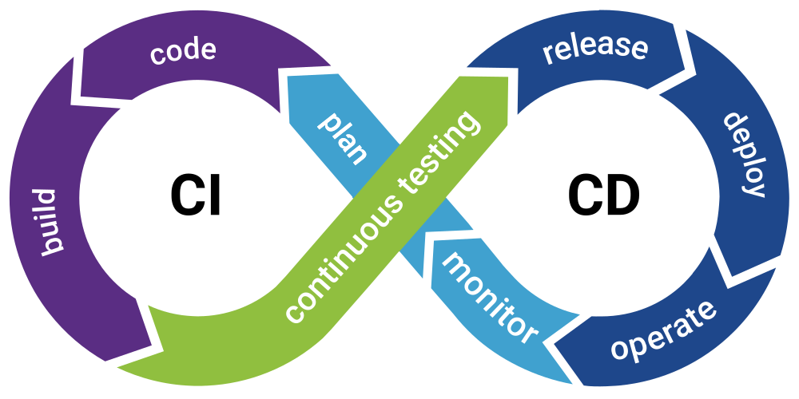
2.SAST EN İYİ UYGULAMARI VE STRATEJİLER
Otomasyon:
Sürekli Entegrasyon (CI) ve Sürekli Teslimat (CD): SAST araçlarını CI/CD süreçlerine entegre ederek, kodun her değişiklikte otomatik olarak taranmasını sağlamak. Jenkins gibi bir CI/CD aracı kullanarak, her kod değişikliği sonrası SAST taraması yapılabilir ve bu taramaların sonuçları geliştirici ekibe anında bildirilir.

Slide 53
2.SAST EN İYİ UYGULAMARI VE STRATEJİLER
Otomasyon:
Otomatik Bildirimler, tespit edilen güvenlik açıkları için otomatik bildirim sistemleri kurarak, geliştiricilerin anında bilgilendirilmesini sağlamak. Örneğin, GitHub Actions kullanarak, pull request oluşturulduğunda otomatik SAST taraması yapılıp sonuçlar e-posta veya Slack üzerinden ekibe bildirilebilir.

Slide 54

2.SAST EN İYİ UYGULAMARI VE STRATEJİLER
Entegrasyon:
IDE Entegrasyonu: SAST araçlarını geliştiricilerin kullandığı Entegre Geliştirme Ortamlarına (IDE) entegre ederek, hataların kod yazımı sırasında tespit edilmesini sağlamak. Visual Studio Code kullanarak, SonarLint gibi bir eklenti ile yazım sırasında güvenlik açıklarının belirlenmesi sağlanabilir.

Slide 55
2.SAST EN İYİ UYGULAMARI VE STRATEJİLER
Düzenli Taramalar:
Sürekli Tarama ve Denetim: Yazılım geliştirme sürecinin her aşamasında düzenli olarak SAST taramaları yapmak, güvenlik açıklarının erken tespit edilmesini sağlar.
Sık Güncellemeler ve Bakım: SAST araçlarının ve kurallarının düzenli olarak güncellenmesi, yeni güvenlik tehditlerine karşı koruma sağlar. Bu, yazılımın sürekli olarak güvenli kalmasını sağlar.

Slide 56

2.SAST GELECEK TRENDLERİ:
Yapay Zeka ve Makine Öğrenimi:
Gelişmiş Analiz: Yapay zeka ve makine öğrenimi kullanarak, daha hassas ve hızlı güvenlik analizi sağlamak. Bu teknolojiler, yanlış pozitif oranlarını azaltabilir ve güvenlik açıklarının daha etkili bir şekilde tespit edilmesini sağlayabilir. Örneğin, Codacy gibi araçlar, yapay zeka destekli analizler ile kodun daha derinlemesine incelenmesini sağlar.

Slide 57

2.SAST GELECEK TRENDLERİ:
Bulut Tabanlı Çözümler:
Esneklik ve Ölçeklenebilirlik: Bulut tabanlı SAST çözümleri, esnek ve ölçeklenebilir bir yapı sunarak, farklı büyüklükteki projelerde etkili kullanım sağlar. SonarCloud, bulut tabanlı bir SAST aracı olarak geniş kapsamlı ve esnek tarama hizmetleri sunar.
Entegrasyon Kolaylığı: Bulut tabanlı çözümler, farklı platformlar ve araçlarla daha kolay entegrasyon sağlayarak, iş süreçlerini optimize eder. AWS CodePipeline ile entegre çalışan bir bulut SAST aracı, sürekli entegrasyon süreçlerinde büyük kolaylık sağlar.

Slide 58
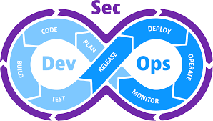
2.SAST GELECEK TRENDLERİ:
DevSecOps:
Güvenli Yazılım Geliştirme: DevSecOps yaklaşımı ile güvenlik, yazılım geliştirme sürecinin başından itibaren entegre edilerek, güvenliğin tüm süreç boyunca sağlanması hedeflenir. Örneğin, DevSecOps kültürüne sahip bir ekip, her yazılım geliştirme adımında güvenlik kontrollerini devreye alarak çalışır.

Slide 59
2.SAST GELECEK TRENDLERİ:
Regülasyon ve Standartlar:
Uyum ve Sertifikasyon: SAST kullanımının yasal ve endüstri standartlarına uyumu artıracak yönde gelişmesi. GDPR, HIPAA gibi düzenlemelere uyumlu çözümler geliştirilmesi. Örneğin, sağlık sektöründe faaliyet gösteren bir yazılım şirketi, HIPAA uyumluluğu için düzenli SAST taramaları yapar ve sonuçları belgeler.

Slide 60
SonarQube
İle Nasıl Kod Analizi Yapılır?

Slide 61
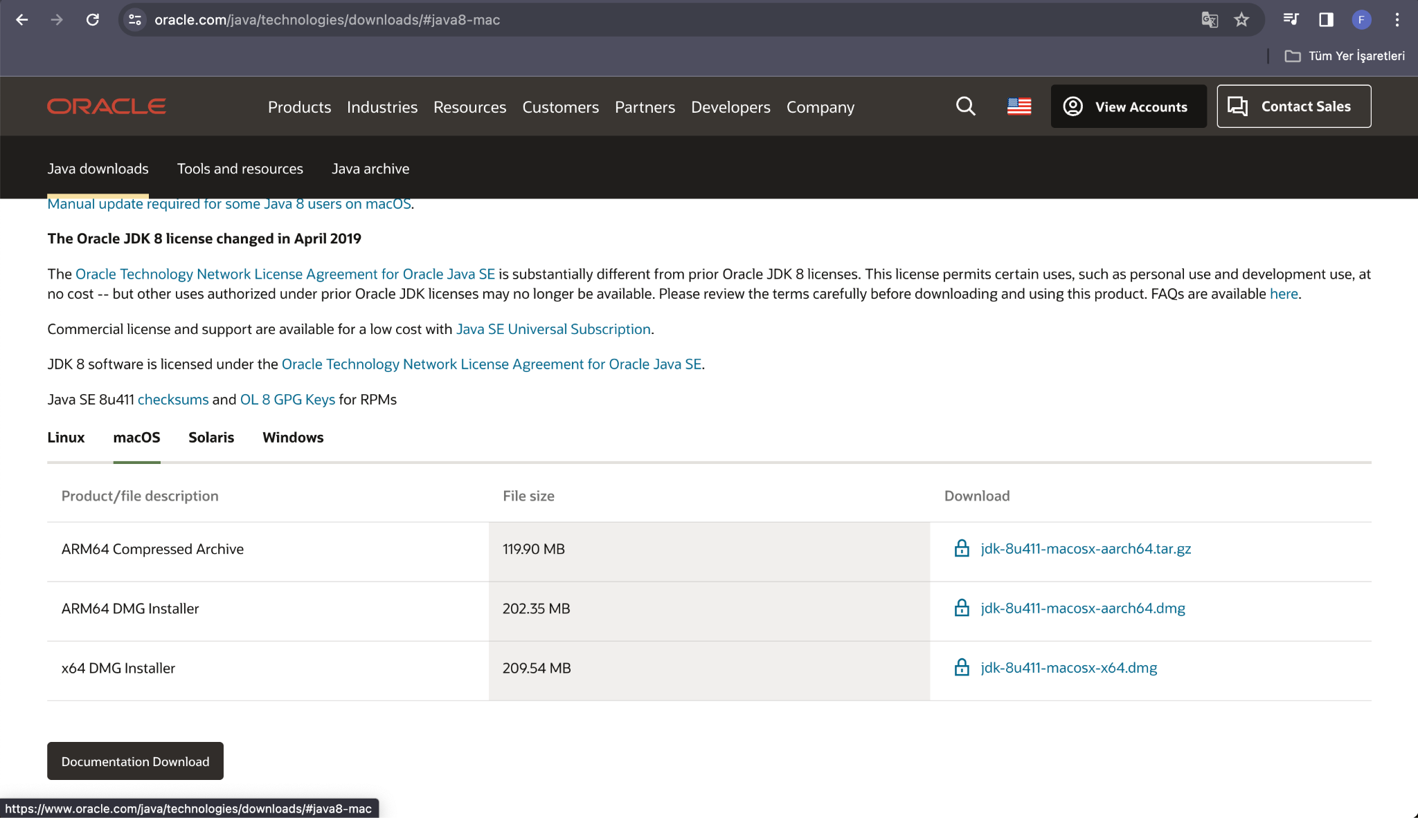
İlk adım- SonarQube java temelli olduğundan Java’yı kurmamız gerekiyor

Slide 62
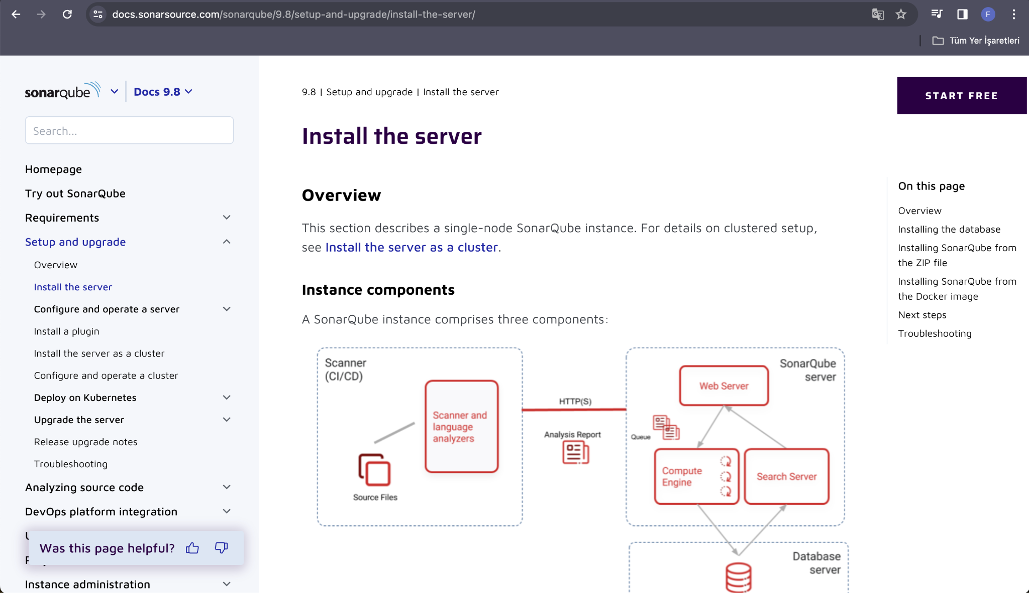
İkinci adım- SonarQube için gerekli dosyaları indirme

Slide 63
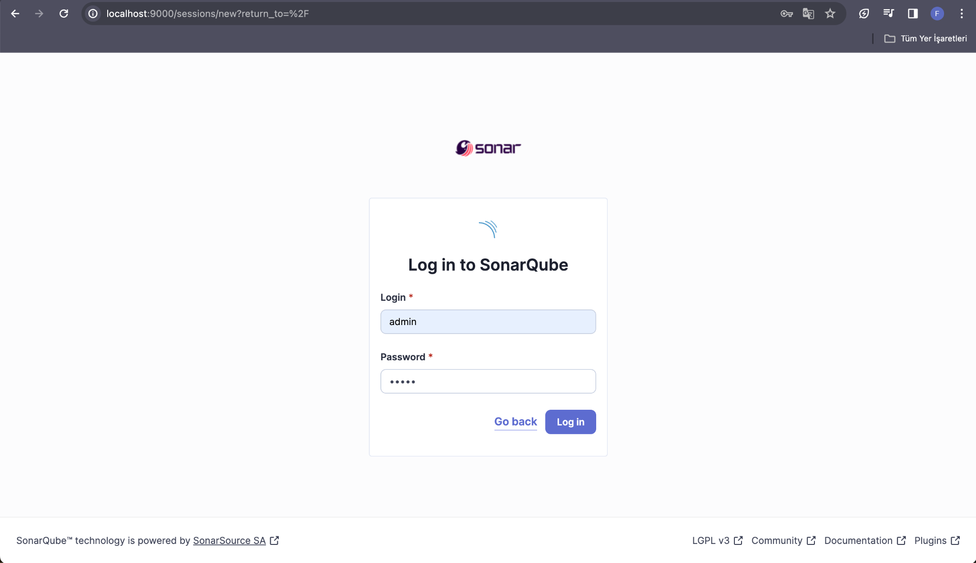
SonarQube dosyalarını indirdikten sonra localimizdeki SonarQube serverimize bağlanıyoruz (http://localhost:9000/)
ilk giriş için admin / admin kullanıyoruz

Slide 64
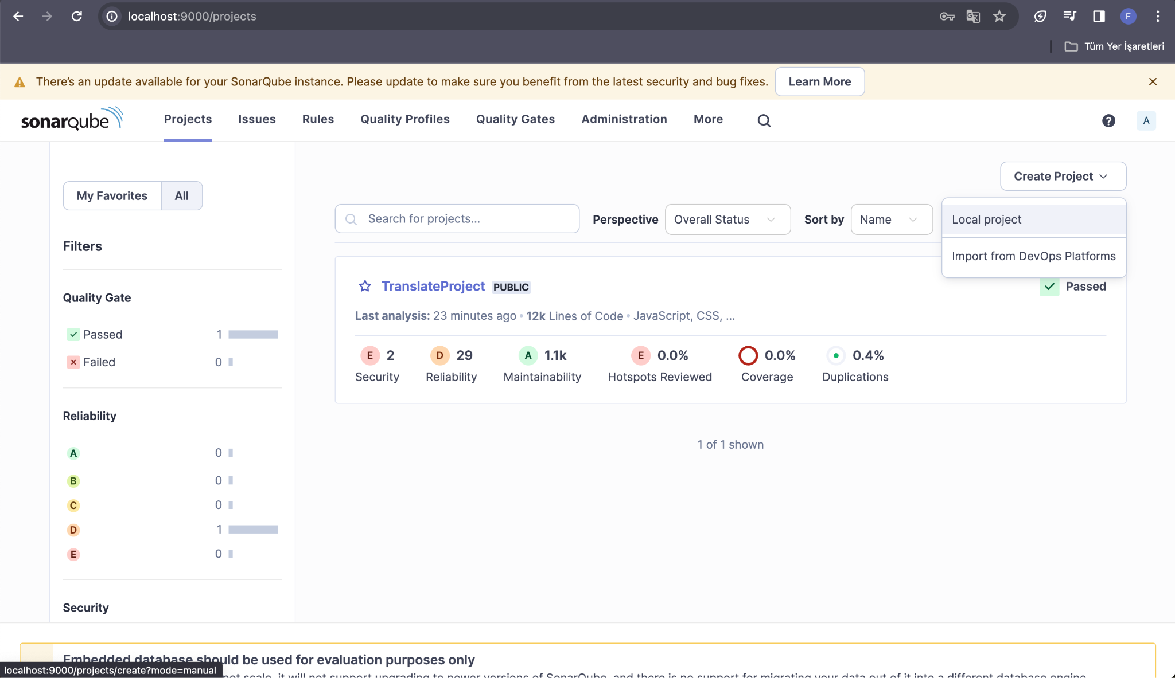
Sonrasında Create Project alanından analizini yaptıracağımız projeyi SonarQube ortamına hazırlıyoruz

Slide 65
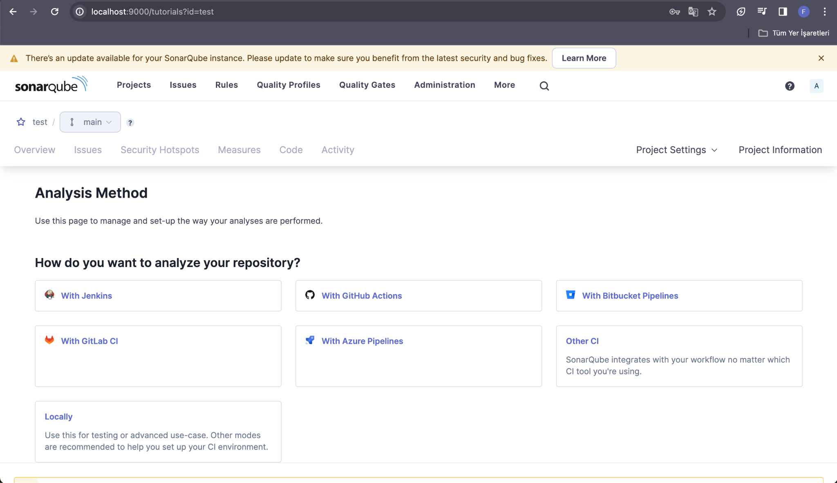
Bu aşamada ise repository’imizi hangi ortamda analiz etmek istediğimizi seçiyoruz örneğin biz local olarak ilerleyelim

Slide 66
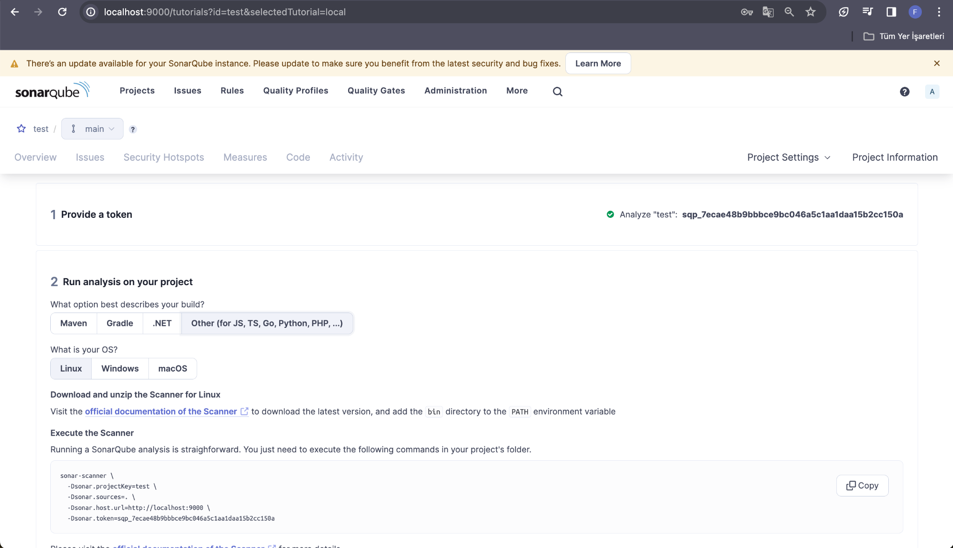
Bu adımda ise bize özel bir token üretiliyor daha sonrasında ise projemiz hakkındaki genel bilgileri veriyoruz
(hangi programlama dili ile yazıldığı ve hangi işletim sisteminin üzerinde kurulu olduğu)

Slide 67
Gerekli bilgileri girdikten sonra SonarQube bize projemizin analizinin yapılmasını tetikleyen kod bloğunu veriyor. Bu kod bloğunu projemizin bulunduğu klasöre gidip terminalde çalıştırıyoruz

Slide 68
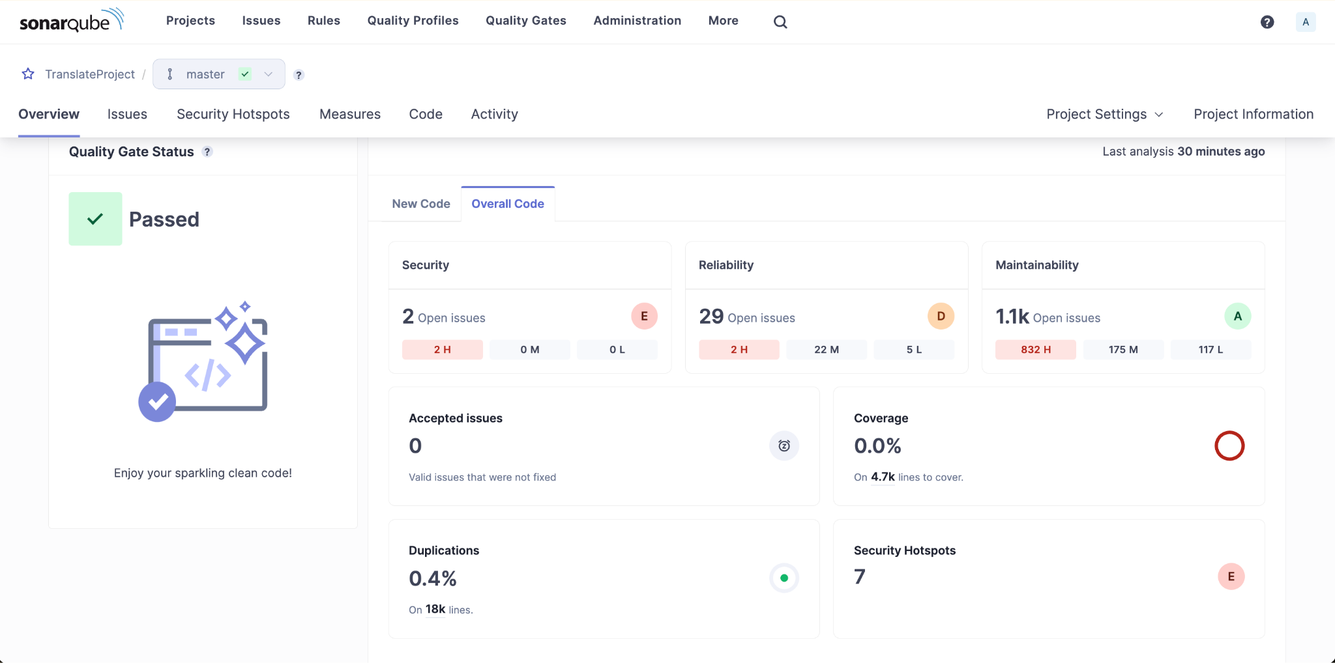
Analizi tetikledikten birkaç dakika sonra yine localimizdeki SonarQube sayfasında projemizin rapor çıktısını görebiliyoruz

Slide 69
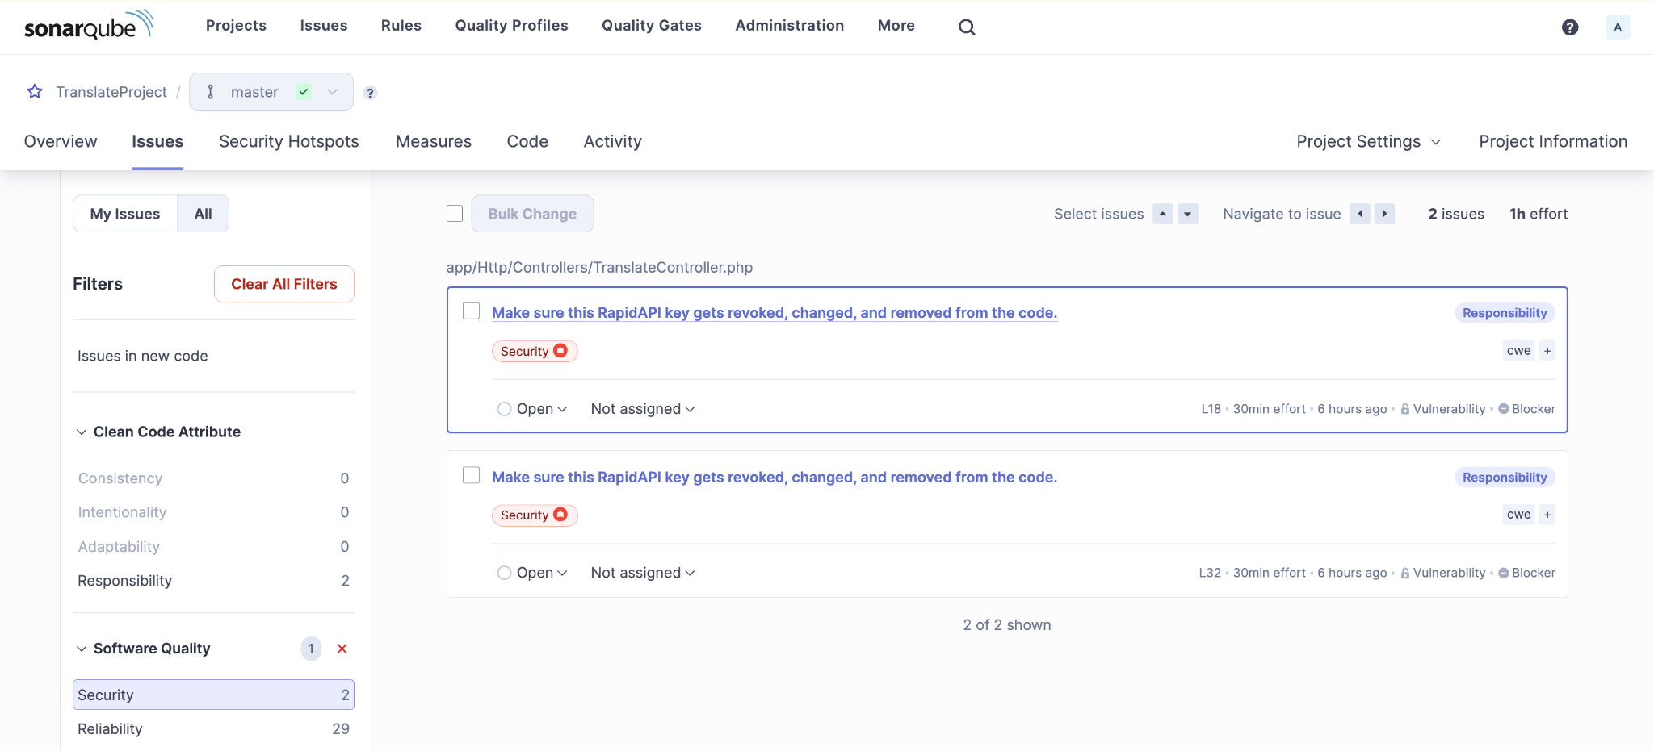
Daha detaylı şekilde raporu inceleyebiliyoruz hatta bulunan hatalar için otomatik olarak efor tablosu bile çıkarıyor

Slide 70
Teşekkür Ederiz
Fatih ÖZVEREN
Muhammed ATMACA
Ekrem KAVAK
Yunus Emre ERTÜRK
Furkan KELEŞ

